Slide 1
Přehrady
Dráteník, Dvořiště, Fláje
Jana HAVLÍČKOVÁ, 2. ročník,
B-GK KART, Brno 2012

Slide 2
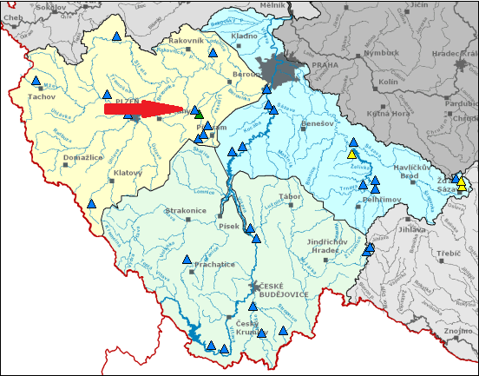
Dráteník
Středočeský kraj (okres Beroun)
Geomorfologie:
  Poberounská soustava – Brdská podsoustava – Brdská vrchovina
Řeka: Červený potok
Povodí: Litavka

Slide 3
Charakteristika přehrady
Postavena v roce 1960
Účel:
  Původně pro potřeby hamrů a železáren, dnes rekreační a rybolovná funkce
Typ hráze: sypaná, zemní
Objem:
  Celkový: 6720 mil. km3
  Ochranný: neuvedeno
Průtok
  Transformovaný 100letý: neuvedeno

Slide 4
Povodně na přehradě
Počátkem července 1954
  Příčina: přívalové letní srážky
  Následky: Protržení sypané hráze, zaplavení přilehlé obce Komárov
Červen 1995
  Příčina: přívalové letní srážky
  Následky: žádné větší, hráz odolala

Slide 5
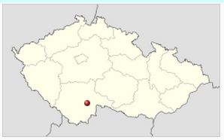
Dvořiště - rybník
Jihočeský kraj (okres Jindřichův Hradec)
Geomorgologie:
  Česko-moravská soustava – Jihočeské pánve – Třeboňská pánev
Řeka: neleží na řece
Povodí: Lužnice

Slide 6
Charakteristika přehrady
Vybudován 1363 – 1367
Účel:
  Původní: Protipovodňová funkce
  Současný: Rybochovná funkce
Typ hráze: přírodní
Objem:
  Celkový: 6,65 mil. m³
  Ochranný: Neuvedeno
Průtok:
  Transformovaný 100letý: neuvedeno

Slide 7
Povodně
Žádné významné povodně

Slide 8
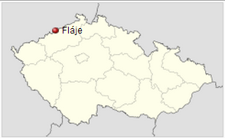
Fláje
Ústecký kraj (okres Most)
Geomorfologie:
  Krušnohorská soustava – Krušnohorská hornatina – Krušné hory
Řeka: Flájský potok
Povodí: Ohře

Slide 9
Charakteristika přehrady
Postavena v roce 1960
Účel:
  Zásobení severočeské hnědouhelné oblasti pitnou vodou, nalepšení minimálního průtoku, snížení povodňových průtoků, ochrana před povodněmi, energetika
Typ hráze: pilířová, betonová
Objem:
  Celkový: 23,1 mil. km³
  Ochranný: 1,829 mil. km³
Průtok
  Transformovaný 100letý: 38,6 m³/s

Slide 10
Povodně
Žádné významné povodně

Slide 11
Děkuji za pozornost

